Slide 1
Segmentation
CUSTOMER

Slide 2
541,909
Bản ghi
Các cột bao gồm:
InvoiceNo,
StockCode,
Description,
Quantity,
InvoiceDate,
UnitPrice,
CustomerID,
Country

Slide 4
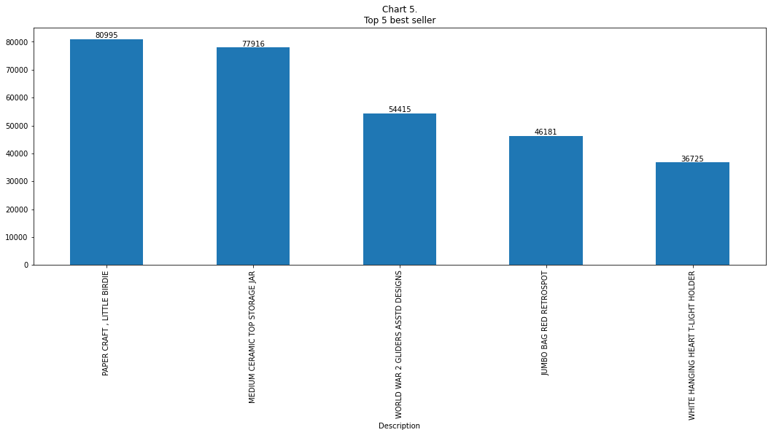
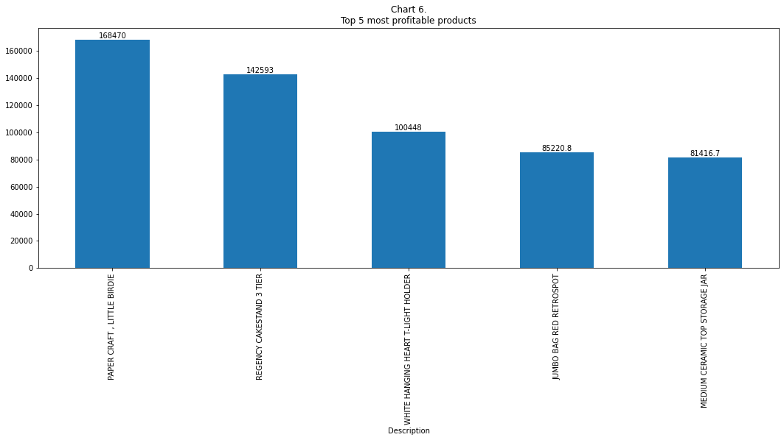

Slide 5
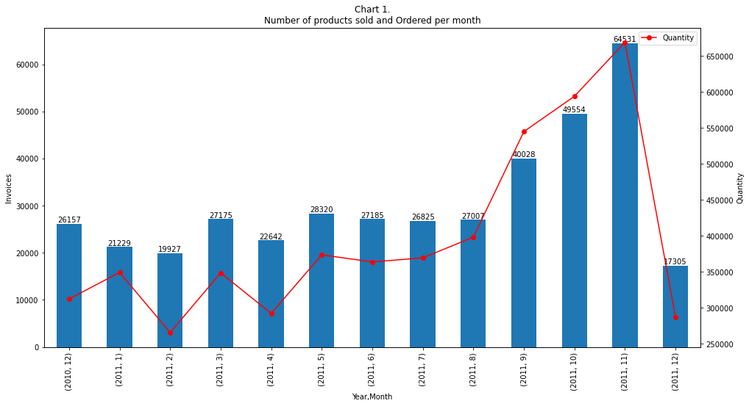

Slide 6
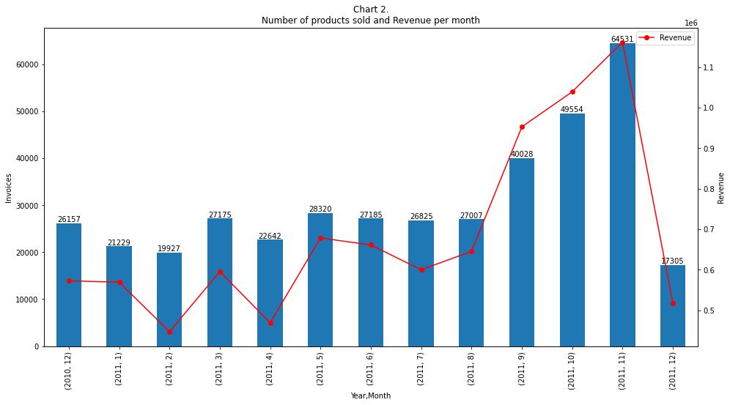

Slide 7
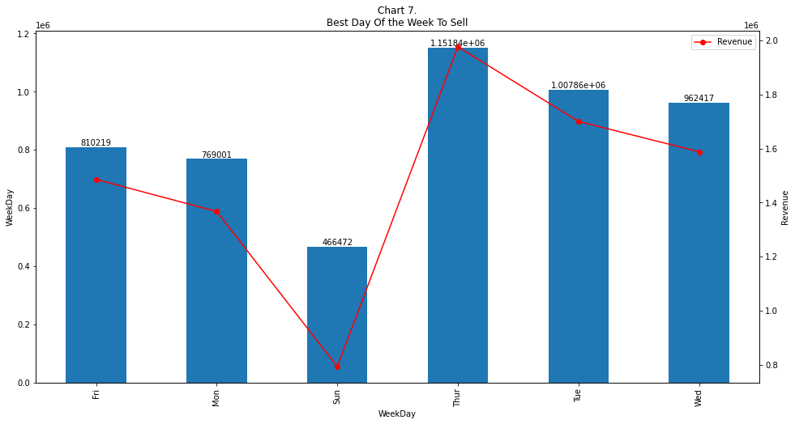

Slide 8
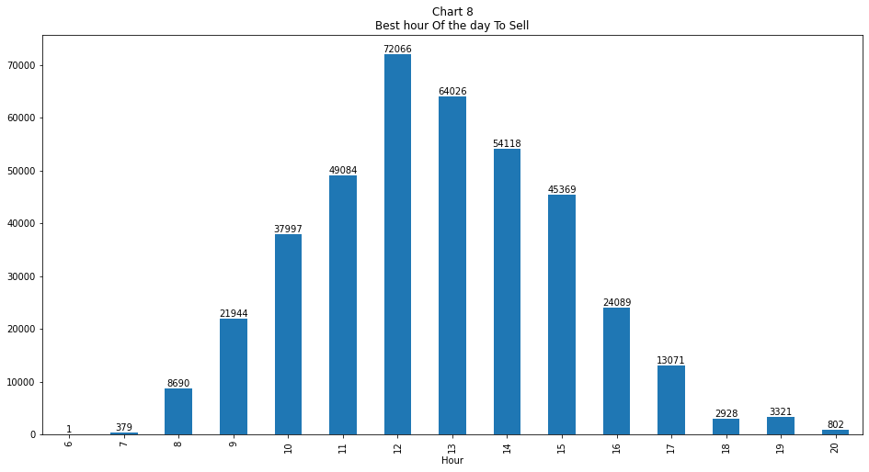

Slide 9
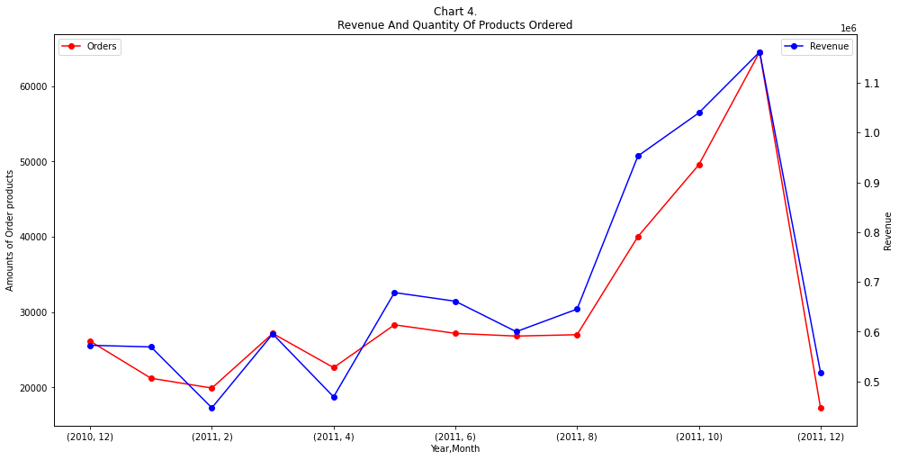

Slide 10
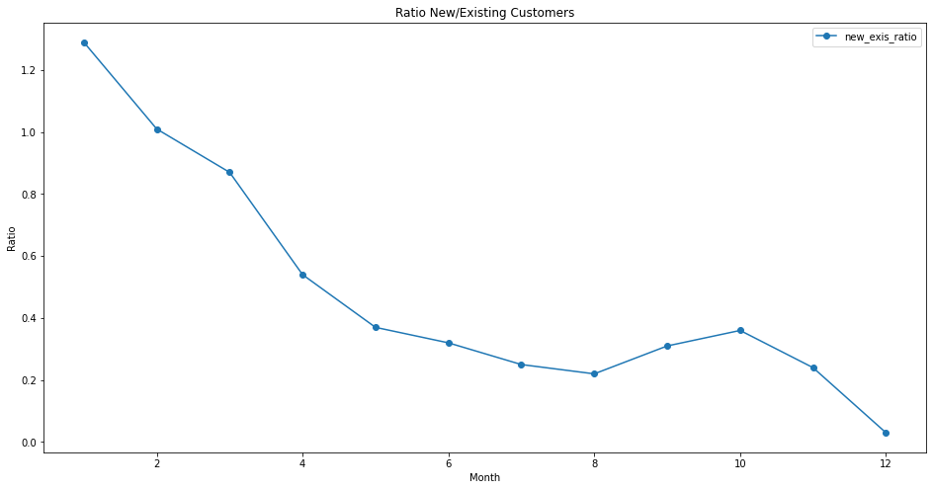

Slide 11
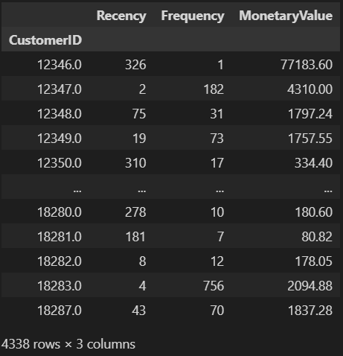
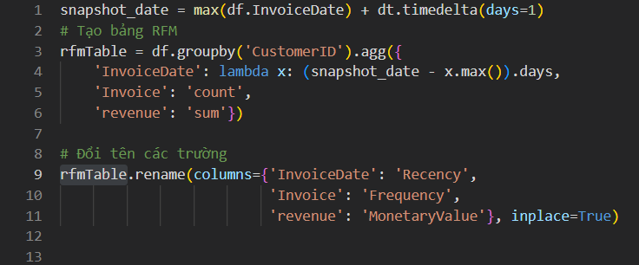
TẠO BẢNG RFM

Slide 12
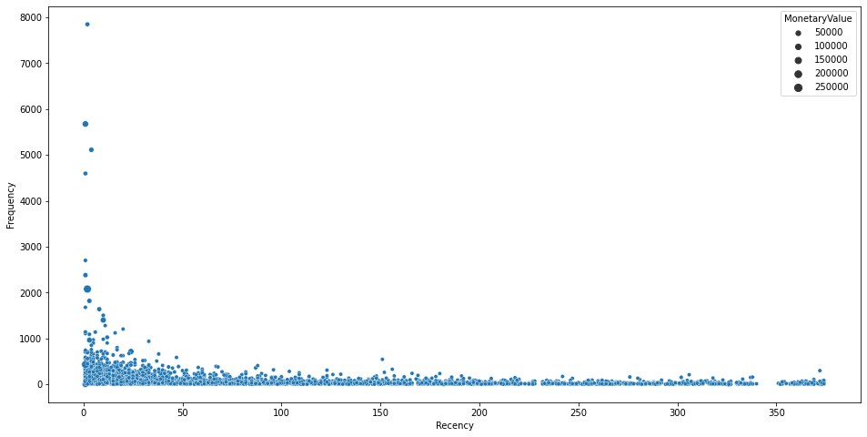
Mối quan hệ giữa R-F-M
Biểu đồ này cho thấy mối quan hệ giữa Recency và Frequency của các khách hàng, và kích thước (size) của điểm biểu thị giá trị tiền của khách hàng đó.
Các điểm được chia thành các nhóm khác nhau tùy vào giá trị tiền của khách hàng, cho thấy sự khác biệt về giá trị giữa các nhóm khách hàng.
Điểm càng xa khỏi trục tọa độ (0,0) thì khách hàng đó có Recency và Frequency càng cao, cho thấy họ đã mua hàng gần đây và mua hàng nhiều lần.

Slide 13
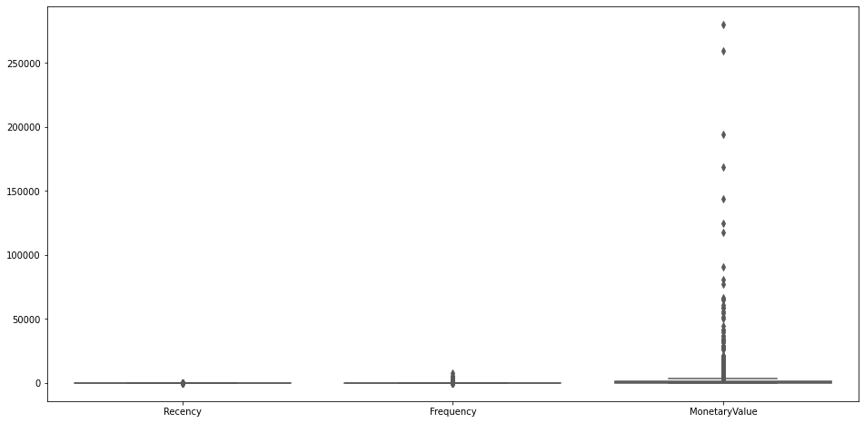
Phân phối của các biến R-F-M
Biểu đồ này cho thấy phân phối của các biến RFM của các khách hàng.
Recency có phân phối lệch phải, tập trung ở các giá trị thấp.
Frequency có phân phối lệch phải, tập trung ở các giá trị thấp.
MonetaryValue có phân phối lệch phải, tập trung ở các giá trị cao.

Slide 14
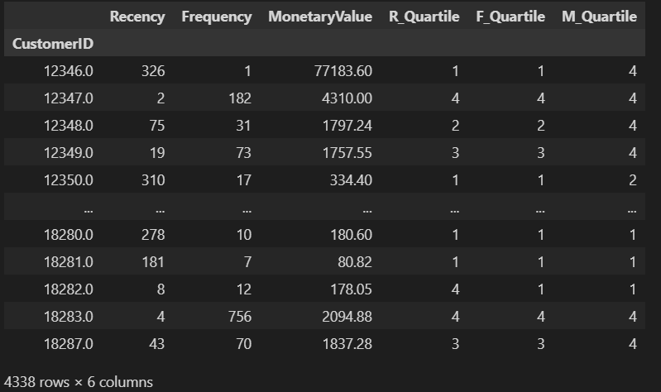
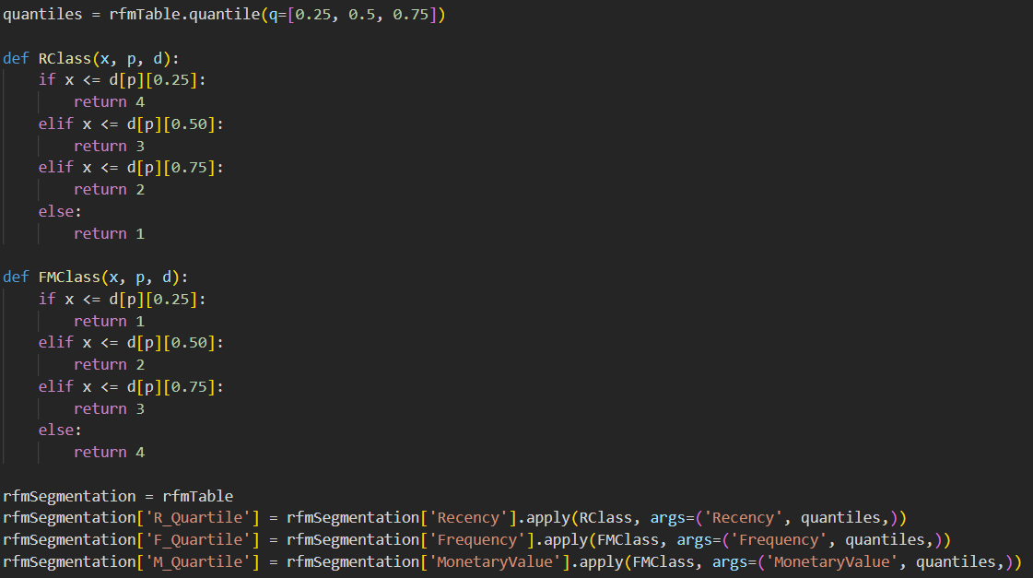
PHÂN LOẠI CÁC KHÁCH HÀNG THÔNG QUA QUANTILE

Slide 15
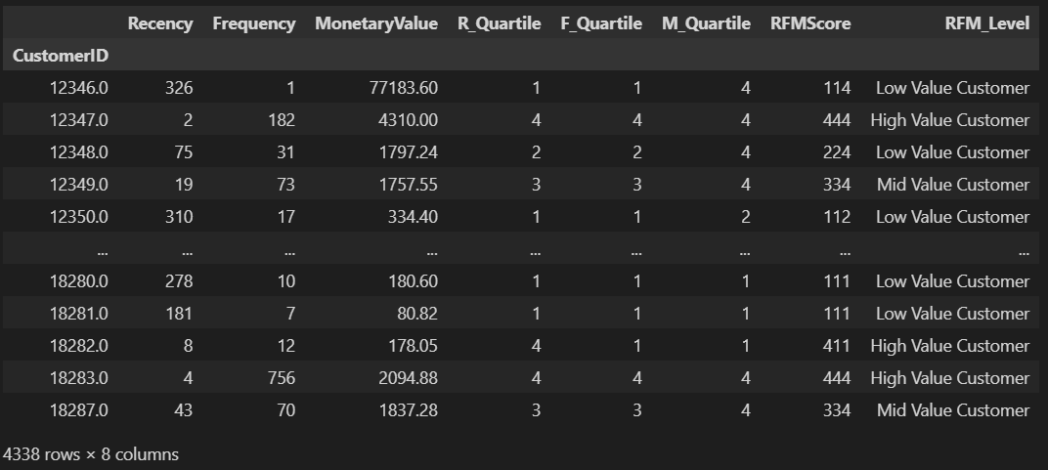
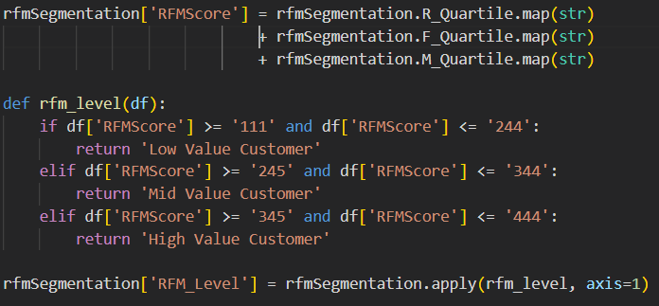
TÍNH TỔNG ĐIỂM RFM VÀ PHÂN LOẠI KHÁCH HÀNG

Slide 16
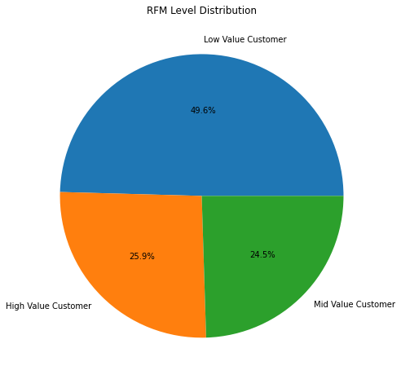
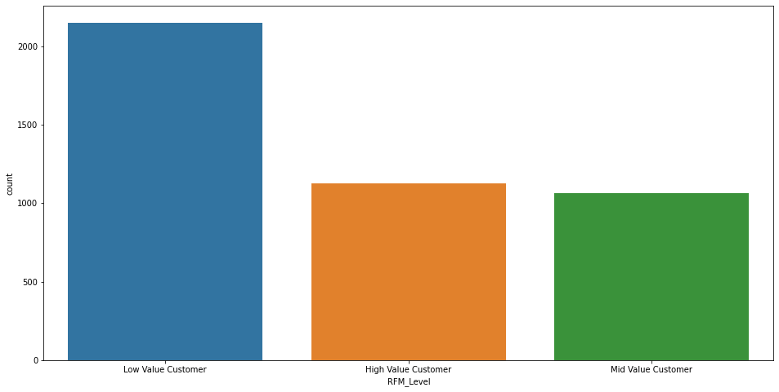
Biểu đồ số lượng và tỷ lệ của phân khúc khách hàng

Slide 17
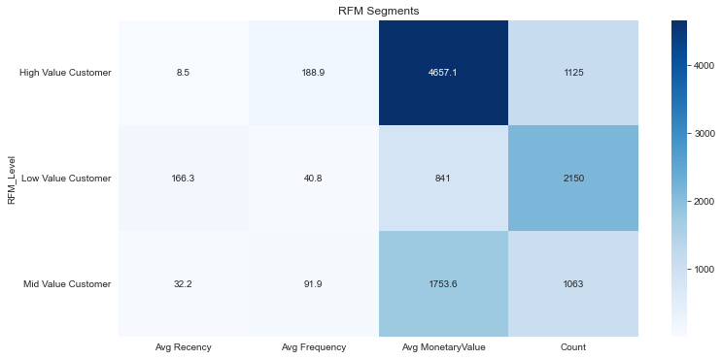
Kết quả phân tích RFM

Slide 18
Kết luận
RFM (Recency, Frequency, Monetary) là một công cụ quan trọng để phân tích và phân loại khách hàng theo các giá trị, hành vi mua hàng và tần suất mua hàng, giúp doanh nghiệp định hướng chiến lược tiếp thị và tăng cường tương tác với khách hàng.
Dựa trên kết quả phân tích RFM, khách hàng của doanh nghiệp có thể được phân thành các nhóm khách hàng với giá trị thấp, trung bình và cao. Từ đó, doanh nghiệp có thể tập trung vào các chiến lược tiếp thị khác nhau để tăng doanh số bán hàng và tích lũy khách hàng trung thành. Cụ thể:
Nhóm khách hàng có RFM Score cao (345-444) được đánh giá là có giá trị cao trong việc tiếp thị và kinh doanh. Doanh nghiệp có thể tập trung vào việc tăng cường dịch vụ chăm sóc khách hàng và phát triển chiến lược thanh toán linh hoạt để khách hàng trung thành hơn.
Nhóm khách hàng có RFM Score thấp (111-244) có thể cần được giới thiệu thêm các sản phẩm và dịch vụ mới, giảm giá hoặc khuyến mại để tăng cường tương tác và nâng cao giá trị đối với khách hàng này.
Tuy nhiên,để tăng tính hiệu quả của cách tiếp cận phân tích RFM, cần kết hợp thêm với các phương pháp phân tích khác như phân tích đối thủ, phân tích thị trường để đưa ra quyết định kinh doanh chính xác hơn.

Slide 19
ĐỀ XUẤT GIẢI PHÁP
Dựa trên kết quả phân tích RFM, tôi đưa ra những đề xuất cụ thể và thiết thực hơn như sau:
Tối ưu hóa chiến lược giá cả và khuyến mãi để thu hút khách hàng mới: Để thu hút khách hàng mới, công ty có thể tối ưu hóa chiến lược giá cả và khuyến mãi bằng cách tăng cường việc giảm giá sản phẩm hoặc cung cấp mã giảm giá cho khách hàng mới. Ngoài ra, công ty có thể tạo ra các gói combo sản phẩm với giá ưu đãi để khách hàng dễ dàng lựa chọn và mua hàng.
Tăng cường quảng cáo và chăm sóc khách hàng đối với những khách hàng có giá trị cao trong phân tích RFM: Để duy trì và tăng cường mức độ trung thành của những khách hàng có giá trị cao, công ty có thể tăng cường quảng cáo và chăm sóc khách hàng bằng cách cung cấp dịch vụ chăm sóc khách hàng chuyên nghiệp và giải đáp thắc mắc của khách hàng nhanh chóng. Hơn nữa, công ty có thể gửi thư cảm ơn và giảm giá sản phẩm cho những khách hàng có giá trị cao để tạo động lực và duy trì mức độ trung thành của họ.
Phát triển kênh bán hàng trực tuyến: Với xu hướng mua sắm trực tuyến ngày càng tăng, công ty có thể phát triển kênh bán hàng trực tuyến để thu hút khách hàng mới và tăng cường mức độ tiện lợi cho khách hàng. Ngoài ra, công ty cần tăng cường khả năng quản lý và cập nhật thông tin sản phẩm trên website để khách hàng dễ dàng tìm kiếm và mua hàng.
Tối ưu hóa quản lý hàng tồn kho: Công ty có thể tối ưu hóa quản lý hàng tồn kho bằng cách áp dụng phương pháp quản lý chuỗi cung ứng (Supply Chain Management) để giảm thiểu chi phí và tăng hiệu quả kinh doanh. Ngoài ra, công ty cần đưa ra các chính sách khuyến khích khách hàng mua những sản phẩm có xu hướng tồn kho lâu bằng cách giảm giá hoặc cung cấp các ưu đãi đặc biệt.
Tăng cường khả năng xử lý đơn hàng và giao hàng nhanh chóng: Để cải thiện trải nghiệm của khách hàng và tăng cường mức độ trung thành của họ, công ty cần tăng cường khả năng xử lý đơn hàng và giao hàng nhanh chóng bằng cách áp dụng công nghệ tiên tiến trong quản lý và vận chuyển hàng hóa. Ngoài ra, công ty cần thông báo cho khách hàng về thời gian giao hàng dự kiến và cung cấp thông tin vận chuyển của đơn hàng để khách hàng có thể theo dõi và kiểm tra trạng thái đơn hàng một cách dễ dàng.

